Slide 1
Outils et Méthodes du Développeur
OMB-108
Sammy Dieleman
OMB@amstram.be
Développeur d’interfaces WEB – X75
Développeur d’applications mobiles – X76

Slide 2
OMB-108
0. Résumé cours précédent
1. Le DOM
2. Les paradigmes de programmation
2.1 procédurale
2.2 fonctionnelle
2.3 orientée objet

Slide 3
OMB-108
3. CSS
3.1 Cascade
3.2 Spécificité
3.3 Héritage
4. Gestion de projet
4.1 Agile
4.2 DevOps

Slide 4
OMB-108
5. Cahier de charge
6. Déontologie & Éthique
6.1 Propriété intellectuelle
6.2 Code & DB
6.3 Licence
6.4 NDA
6.5 RGPD

Slide 5
OMB-107
- 1 -
Le DOM

Slide 6
OMB-108 | Le DOM
Le DOM est un standard W3C qui définit un standard pour accéder aux documents
Le modèle d'objet de document (DOM) du W3C est une plate-forme et une interface indépendante du langage qui permet aux programmes et aux scripts d'accéder et de mettre à jour de manière dynamique le contenu, la structure et le style d'un document

Slide 7

OMB-108 | Le DOM

Slide 8
OMB-108 | Le DOM
Avec le DOM, JavaScript peut dynamiser l’HTML en :
Altérant (ajouter, modifier, supprimer)
les éléments et attributs HTML de la page
les styles CSS de la page
Supprimant
les éléments et attributs HTML existants
Réagissant
aux événements HTML existants de la page
aux nouveaux événements HTML

Slide 9
OMB-108 | Le DOM
Le DOM HTML est accessible avec JavaScript
Dans le DOM, tous les éléments HTML sont définis comme des objets.
L'interface de programmation correspond aux propriétés et aux méthodes de chaque objet :
    Une propriété est une valeur que vous pouvez obtenir ou définir (comme la modification du contenu d'un élément HTML)
    Une méthode est une action que vous pouvez effectuer
    (comme ajouter ou supprimer un élément HTML)

Slide 10
OMB-108 | Le DOM
Essayer JS/DOM
https://www.w3schools.com/js/tryit.asp?filename=tryjs_dom_method
La méthode getElementById()
  Le moyen le plus courant d'accéder à un élément HTML consiste à utiliser l'identifiant de l'élément.
La propriété innerHTML
Le moyen le plus simple d'obtenir le contenu d'un élément consiste à utiliser la propriété innerHTML.
La propriété innerHTML est utile pour obtenir ou remplacer le contenu des éléments HTML.

Slide 11
OMB-108 | Le DOM
Trouver les objets HTML du DOM
Method Description
document.getElementById(id) Find an element by id
  https://www.w3schools.com/js/tryit.asp?filename=tryjs_dom_getelementbyid
document.getElementsByTagName(name) Find elements by tag name
  https://www.w3schools.com/js/tryit.asp?filename=tryjs_dom_getelementsbytagname2
document.getElementsByClassName(name) Find elements by class name
  https://www.w3schools.com/js/tryit.asp?filename=tryjs_dom_getelementsbyclassname

Slide 12
OMB-108 | Le DOM
Trouver les objets HTML du DOM
Method Description
document.getElementById(id) Find an element by id
  https://www.w3schools.com/js/tryit.asp?filename=tryjs_dom_getelementbyid
document.getElementsByTagName(name) Find elements by tag name
  https://www.w3schools.com/js/tryit.asp?filename=tryjs_dom_getelementsbytagname2
document.getElementsByClassName(name) Find elements by class name
  https://www.w3schools.com/js/tryit.asp?filename=tryjs_dom_getelementsbyclassname
Utiliser un élément comme parent
  https://www.w3schools.com/js/tryit.asp?filename=tryjs_dom_getelementsbytagname

Slide 13
OMB-108 | Le DOM
Alterer des HTML Elements
element.innerHTML = «nouveau contenu html»
  Changer le HTML interne d'un élément
  https://www.w3schools.com/js/tryit.asp?filename=tryjs_change_innerhtml
element.attribute = nouvelle valeur
  Modifier la valeur d'attribut d'un élément HTML
  https://www.w3schools.com/js/tryit.asp?filename=tryjs_dom_image
element.setAttribute (attribut, valeur)
  Changer la valeur d'attribut d'un élément HTML
    node.className = 'test'; // standard attr
    node.frameborder = '0'; // non standard attr
    node.setAttribute('frameborder', '0'); // now it works

Slide 14
OMB-108 | Le DOM
Alterer des HTML Elements
element.style.property = nouveau style
  Changer le style d'un élément HTML
  https://www.w3schools.com/js/tryit.asp?filename=tryjs_change_style

Slide 15
OMB-108
- 2 -
Les paradigmes

Slide 16
OMB-108 | Les paradigmes
Il existe trois grands paradigmes de programmation, c’est-à-dire trois grandes façons de penser son code :
La programmation procédurale
La programmation fonctionnelle
La programmation orientée objet
A chacun de ces paradigmes correspond à une façon différente de penser, d’envisager et d’organiser son code et qui va donc obéir à des règles et posséder des structures différentes

Slide 17
OMB-108
- 2.1 -
Procédurale

Slide 18
OMB-108 | Paradigmes | Procédurale
La programmation procédurale est le type de programmation le plus commun et le plus populaire.
C’est une façon d’envisager son code sous la forme d’un enchainement de procédures ou d’étapes qui vont résoudre les problèmes un par un.
Cela correspond à une approche verticale du code où celui-ci va s’exécuter de haut en bas, ligne par ligne.
Jusqu’à présent, nous avons utilisé cette approche dans nos pseudo-codes et codes JavaScript.

Slide 19
OMB-108
- 2.2 -
Fonctionnelle

Slide 20
OMB-108 | Paradigmes | Fonctionnelle
La programmation fonctionnelle est une façon de programmer qui considère le calcul en tant qu’évaluation de fonctions mathématiques et interdit le changement d’état et la mutation des données.
La programmation fonctionnelle s'affranchit de façon radicale des effets secondaires (ou effets de bord) en interdisant toute opération d'affectation.
La programmation fonctionnelle est une façon de concevoir un code en utilisant un enchaînement de fonctions « pures », c’est-à-dire des fonctions qui vont toujours retourner le même résultat si on leur passe les mêmes arguments.

Slide 21
OMB-108
- 2.3 -
Orientée Objet

Slide 22
OMB-108 | Paradigmes | OO
La programmation orientée objet est une façon de concevoir un code autour du concept d’objets.
Un objet est une entité qui peut être vue comme indépendante et qui va contenir un ensemble de variables (qu’on va appeler propriétés) et de fonctions (qu’on appellera méthodes).
Ces objets vont pouvoir interagir entre eux.

Slide 23
OMB-108 | Paradigmes | OO
La programmation orientée objet est une façon de concevoir un code autour du concept d’objets.
Un objet est une entité qui peut être vue comme indépendante et qui va contenir un ensemble de variables (qu’on va appeler propriétés) et de fonctions (qu’on appellera méthodes).
Ces objets vont pouvoir interagir entre eux.

Slide 24
OMB-108 | Paradigmes | Conclusion
Il existe différentes façons de penser / voir / concevoir son code qu’on appelle « paradigmes » ;
La plupart des langages supportent aujourd’hui plusieurs paradigmes et le JavaScript supporte chacun des trois paradigmes principaux.
Un paradigme n’est qu’une façon de coder, et il est important de comprendre qu’un paradigme n’exclut pas les autres : on va parfois utiliser plusieurs paradigmes dans un même script en fonction de ce qu’on souhaite réaliser.

Slide 25
OMB-108
- 3 -
CSS

Slide 26
OMB-108
- 3.1 -
Cascade

Slide 27
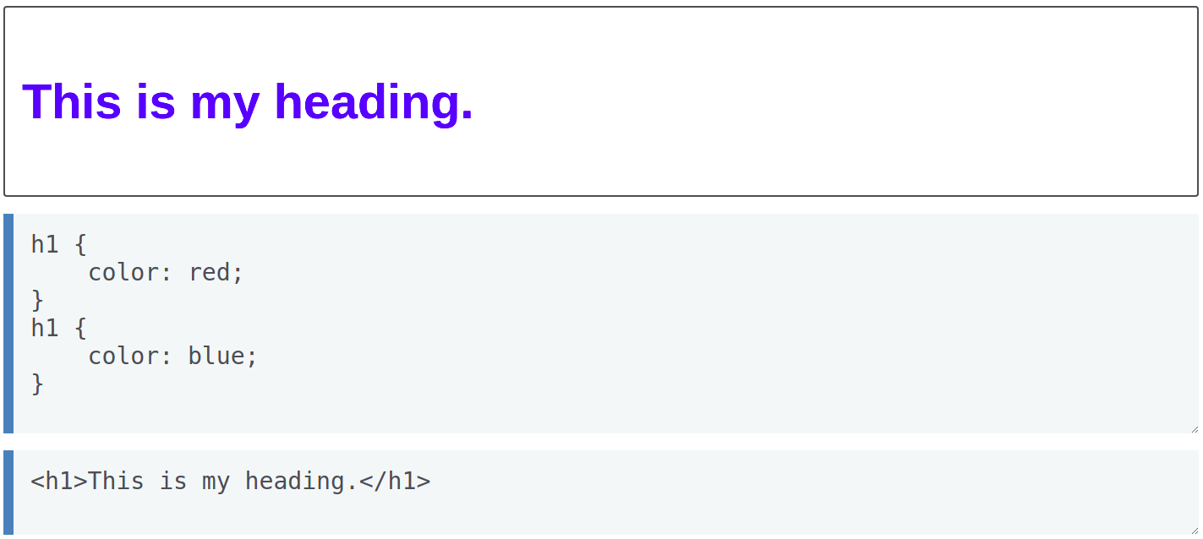
OMB-108 | CSS | Cascade ?
Les feuilles de style en cascade cela signifie que l'ordre des règles CSS est important : lorsque deux règles s'appliquent qui ont la même spécificité, celle qui vient en dernier dans le CSS est celle qui sera utilisée.
Dans cet exemple, nous avons deux règles qui pourraient s'appliquer au h1. Le h1 finit par être coloré en bleu : ces règles ont un sélecteur identique et ont donc la même spécificité, donc la dernière dans l'ordre source l'emporte :

Slide 28
OMB-108
- 3.2 -
Spécificité

Slide 29
OMB-108 | CSS | Spécificité
La spécificité est la façon dont le navigateur décide quelle règle s'applique si plusieurs règles ont des sélecteurs différents, mais peuvent s'appliquer au même élément.
Il s'agit essentiellement d'une mesure de la spécificité de la sélection d'un sélecteur:
Un sélecteur d'élément est moins spécifique - il sélectionnera tous les éléments de ce type qui apparaissent sur une page - donc obtiendra un score inférieur.
Un sélecteur de classe est plus spécifique - il ne sélectionnera que les éléments d'une page qui ont une valeur d'attribut de classe spécifique - donc obtiendra un score plus élevé.
Un sélecteur d’identité est encore plus spécificique – il ne sélectionnera que l’élement qui porte l’id en question, son score est encore plus élevé.

Slide 30
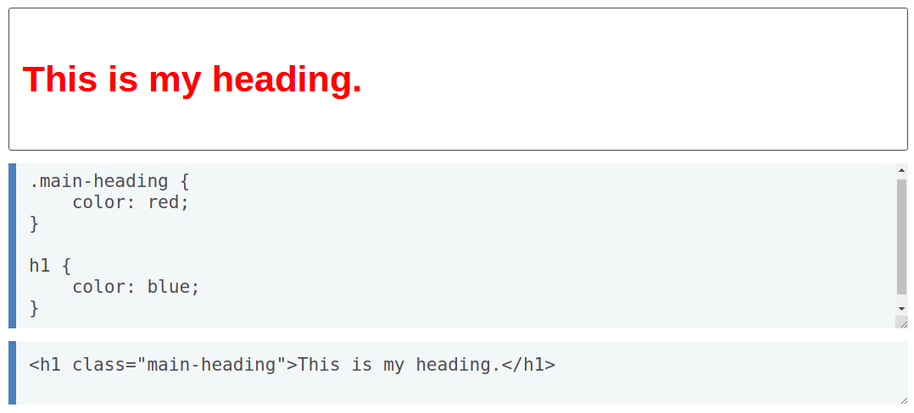
OMB-108 | CSS | Spécificité
Ci-dessous, nous avons à nouveau deux règles qui pourraient s'appliquer au h1.
Le h1 ci-dessous finit par être coloré en rouge - le sélecteur de classe donne à sa règle une spécificité plus élevée, et donc il sera appliqué même si la règle avec le sélecteur d'élément apparaît plus bas dans l'ordre source.

Slide 31
OMB-108 | CSS | Spécificité
Hiérarchie de spécificité
Chaque sélecteur a sa place dans la hiérarchie des spécificités. Il existe quatre catégories qui définissent le niveau de spécificité d'un sélecteur:
1. Styles en ligne : directement attaché à l'élément à styliser
Exemple: <h1 style = "color: #ffffff;">
2. ID : identifiant unique pour les éléments de page, tel que #navbar.
3. Classes, attributs et pseudo-classes : .classes, [attributs] et pseudo-classes telles que: hover,: focus etc.
4. Éléments et pseudo-éléments : Cette catégorie comprend les noms d'éléments et les pseudo-éléments, tels que h1, div,: before et: after.

Slide 32
OMB-108 | CSS | Spécificité
Calcul de spécificité
Commencez à 0,
    1. ajoutez 1000 pour l'attribut de style,
    2. ajoutez 100 pour chaque ID,
    3. ajoutez 10 pour chaque attribut, classe ou pseudo-classe,
    4. ajoutez 1 pour chaque nom d'élément ou pseudo-élément.

Slide 33
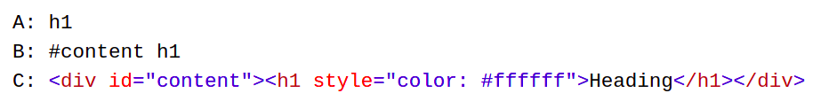
OMB-108 | CSS | Spécificité
Calcul de spécificité
La spécificité de A est 1 (un élément)
La spécificité de B est 101 (une référence d'identification et un élément)
La spécificité de C est 1000 (style en ligne)
Puisque 1 <101 <1000, la troisième règle (C) a un niveau de spécificité plus élevé, et sera donc appliquée.

Slide 34
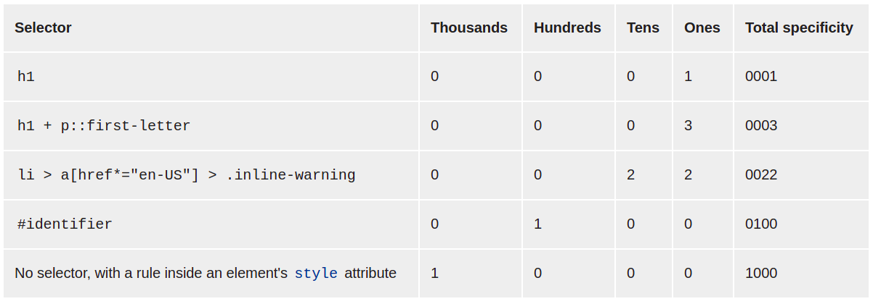
OMB-108 | CSS | Spécificité

Slide 35
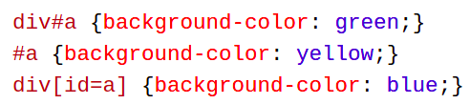
OMB-108 | CSS | Spécificité
Calcul de spécificité
Quel est le score de chaque règle et laquelle sera appliquée ?
div#a 1 + 100
#a 100
div[id=a] 1 + 10

Slide 36
OMB-108
- 3.3 -
Héritage

Slide 37
OMB-108 | CSS | Héritage
Certaines propriétés ne s'héritent pas : si vous définissez une largeur de 50% sur un élément, tous ses descendants n'obtiennent pas une largeur de 50% de la largeur de leur parent, ce qui ne serait pas pratique !
Listes des propriétés héritées en CSS 2.2
    https://www.w3.org/TR/CSS22/propidx.html

Slide 38
OMB-108 | CSS | Héritage
Certaines valeurs de propriété CSS définies sur des éléments parents sont héritées par leurs éléments enfants, et d'autres non.
Par exemple, si vous définissez une color ou une font-family sur un élément, chaque élément à l'intérieur sera également stylé avec cette couleur et cette police (sauf si vous leur avez appliqué directement des valeurs de couleur et de police différentes)

Slide 39
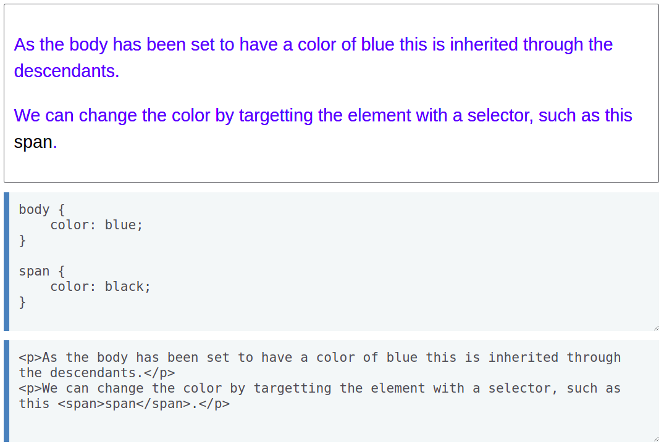
OMB-108 | CSS | Héritage

Slide 40
OMB-108 | CSS | Remarques
Remarques
1. Le sélecteur universel et les valeurs héritées ont une spécificité de 0 :
*, body * et autres ont une spécificité nulle
2. !important : ajoute plus d'importance à une propriété / valeur qu'à la normale, elle remplacera TOUTES les règles de style précédentes pour cette propriété spécifique sur cet élément!
https://www.w3schools.com/css/tryit.asp?filename=trycss_important2
Il est bon de connaître la règle !important, vous pouvez la voir dans du code source CSS, mais ne l'utilisez pas ! jouez avec casacade, héritage et spécificité !

Slide 41
OMB-108
- 4 -
Gestion de projet

Slide 42
OMB-108 | Gestion de projet
Un projet est un effort temporaire exercé dans le but de créer un résultat, un service ou un produit unique. Il doit avoir un début et une fin.
La plupart des projets sont entrepris pour créer un résultat durable et exploitable dans le temps.
Les projets et les activités qui en découlent deviennent de plus en plus complexes, nombreux et interdépendants. Afin d'améliorer le taux de réussite et de complétion de ces projets, une bonne anticipation des ressources (humaines, compétences, temporelles, budgétaires, etc.) est cruciale.

Slide 43
OMB-108 | Gestion de projet
On classe la gestion de projet en 5 grands groupes de processus :
1. Lancement : réaliser des analyses préalables : faisabilité, alignement avec la stratégie de l'entreprise, identification des parties prenantes, etc.
2. Planification : définir le périmètre du projet, planifier dans le temps, découper en activités successives, lui attribuer des ressources (humaines, etc.), organiser la communication, etc.
3. Exécution : réaliser les activités nécessaires à la production du résultat

Slide 44
OMB-108 | Gestion de projet
On classe la gestion de projet en 5 grands groupes de processus :
4. Contrôle et maîtrise : vérifier le bon déroulement des activités, en contrôlant l'engagement des parties prenantes, le respect du calendrier, des dépenses, des ressources, de suivre la communication, etc.
5. Livraison : clôturer le projet en fournissant le résultat (produit ou service utilisable). Il est nécessaire aussi de fournir la documentation et le bilan du projet, afin de servir de base à d'autres projets similaires

Slide 45
OMB-108
- 4.1 -
Méthodes Agile

Slide 46
OMB-108 | Gestion de projet | Agile
Les méthodes agiles se veulent plus pragmatiques que les méthodes traditionnelles, elles impliquent au maximum le demandeur (client) et permettent une grande réactivité à ses demandes.
Elles reposent sur un cycle de développement itératif, incrémental et adaptatif. La progression du projet se fait par versions successives du résultat, produit ou service.
L'entièreté des fonctionnalités d'un produit ne doivent plus être identifiées au début, mais pourront être affinées au fur et à mesure de l'avancement des itérations.

Slide 47
OMB-108 | Gestion de projet | Agile
Les principes de base sont :
Comme il est difficile de prévoir toutes les actions à mener pour réaliser un développement informatique, Agile propose un modèle qui va s'adapter de façon rapide aux changements en permettant de livrer, à chaque itération, un produit utilisable ;
De plus, le client est central dans les méthodes agiles : il participe activement au choix des fonctionnalités du produit qu'il demande.

Slide 48
OMB-108 | Gestion de projet | Agile
Le découpage des rôles en SCRUM
Propriétaire du produit (product owner)
Il représente le client et les utilisateurs
Il explique et alimente le backlog (liste priorisée des fonctionnalités à développer ou à améliorer), en s'assurant que celui-ci soit visible et compris par l'équipe
Il choisit le backlog du sprint

Slide 49
OMB-108 | Gestion de projet | Agile
Le découpage des rôles en SCRUM
Maître de mêlée (scrum master)
Responsable de la compréhension, de l'adhésion et de la mise en œuvre du travail
Assiste tous les membres de l'équipe en maximisant la valeur de ce qu'elle produit
En définitive : un rôle de facilitateur dans l'organisation et le suivi des rituels SCRUM, de coaching de l'équipe, de protection de cette dernière (un des rôles clefs d'un chef de projet, ces rôles sont répartis sur toute l'équipe)

Slide 50
OMB-108 | Gestion de projet | Agile
Le découpage des rôles en SCRUM
Équipe de développement :
Pluridisciplinaire (dev, testeur, architectes, analyste, designer, etc.), sans que les rôles ne soient fixés
Son objectif est de livrer un produit utilisable à chaque incrément, potentiellement livrable
Collectivement responsable de la qualité du produit, donc pas uniquement des testeurs ou des experts qualité.

Slide 51
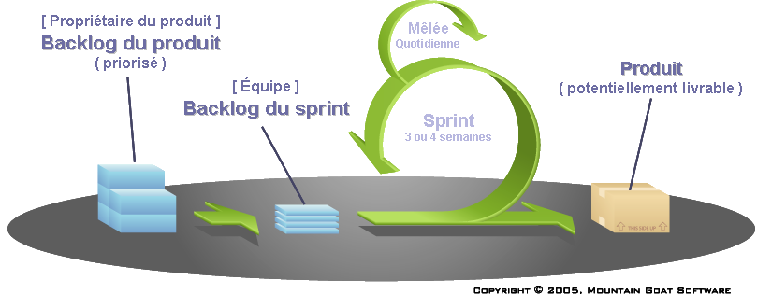
OMB-108 | Gestion de projet | Agile

Slide 52
OMB-108
- 4.2 -
DevOps

Slide 53
OMB-108 | Gestion de projet | DevOps
Le DevOps est pratique technique visant à l'unification du développement logiciel (dev) et de l'administration des infrastructures informatiques (ops).
Elle se caractérise par l'intégration de toutes les étapes du développement d'application, depuis le développement, l'intégration, les tests, la livraison jusqu'au déploiement, l'exploitation et la maintenance des infrastructures.
Les principes DevOps soutiennent des cycles de développement plus courts, une augmentation de la fréquence des déploiements et des livraisons continues, pour une meilleure atteinte des objectifs économiques de l'entreprise.

Slide 54
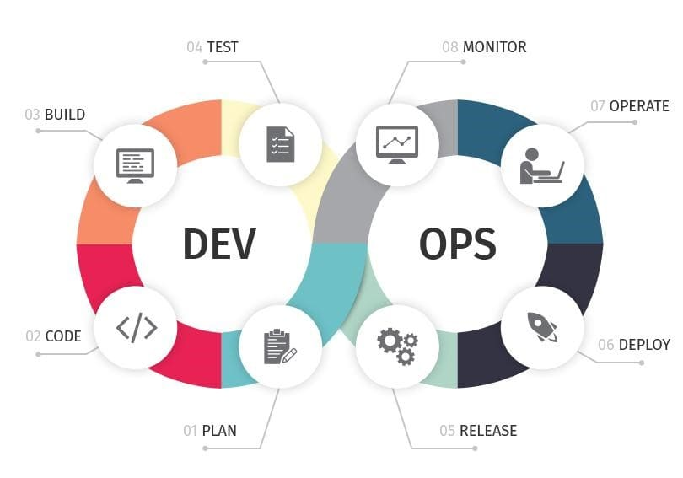
OMB-108 | Gestion de projet | DevOps

Slide 55
OMB-108 | Gestion de projet | DevOps
Le DevOps est pratique technique visant à l'unification du développement logiciel (dev) et de l'administration des infrastructures informatiques (ops).
Elle se caractérise par l'intégration de toutes les étapes du développement d'application, depuis le développement, l'intégration, les tests, la livraison jusqu'au déploiement, l'exploitation et la maintenance des infrastructures.
Les principes DevOps soutiennent des cycles de développement plus courts, une augmentation de la fréquence des déploiements et des livraisons continues, pour une meilleure atteinte des objectifs économiques de l'entreprise.

Slide 56
OMB-108
- 5 -
Cahier de charges

Slide 57
OMB-108 | Cahier de charge
Un cahier des charges est une première description complète d'un projet : quel est son demandeur, quels sont ses objectifs, comment faut-il les atteindre, etc.
Plusieurs métiers seront amenés à consulter le cahier des charges et il doit présenter, de façon structurée :
Des informations globales (sur le demandeur, sur le contexte, sur le projet, etc.) ;
Et des informatiques techniques, détaillées (les descriptions fonctionnelles, notamment).

Slide 58
OMB-108 | Cahier de charge
Il n'existe pas de structure type pour un cahier des charges, ce cahier va dépendre du projet, de l'expérience du rédacteur, de la stratégie adoptée, etc.. Un cahier des charges doit cependant pouvoir répondre aux questions des différents métiers amenés à le consulter.
Il doit être rédigé pour favoriser plusieurs niveaux de lecture :
un niveau de lecture orienté business et utilité de la démarche (pourquoi demande-t-on cette fonctionnalité ?),
un autre orienté technique (comment va-t-on réaliser cette fonctionnalité, avec quelles technologies ?), etc.

Slide 59
OMB-108 | Cahier de charge
Une bonne pratique est de pouvoir répondre à certaines questions:
- Qui sont les cibles et les parties prenantes de la fonctionnalité demandée dans ce cahier des charges ? Comment sont-elles impactées ?
- Quels sont les objectifs primaires de la demande
ex. : améliorer l'existant, ajouter une fonctionnalité simplifiant la navigation dans une interface, etc.?
Il peut également être utile de décliner les objectifs par cibles.

Slide 60
OMB-108 | Cahier de charge
Une bonne pratique est de pouvoir répondre à certaines questions:
- Quel est le message que vous souhaitez véhiculer ?
ex. : dire, en quelques mots quel est l'objectif principal du point de vue du public le plus important -> cela permet de garder le cap quand on commence à détailler et à descendre dans les fonctionnalités techniques, et de ne pas ajouter des détails qui n'ont pas de sens pour atteindre l'objectif primaire).

Slide 61
OMB-108 | Cahier de charge
Une bonne pratique est de pouvoir répondre à certaines questions:
- Quelles sont les contraintes que vous devez prendre en compte ?
ex. : vous devez utiliser cette technologie server parce que c'est la seule qui est proposée et maîtrisée par votre équipe opérationnelle)
- Quelles sont les technologies que vous allez pouvoir utiliser ? Comment communiquent-elles entre elles ?
ex. : comparer des technologies ou des solutions entre elles pour choisir celle qui correspond le mieux à vos attentes

Slide 62
OMB-108 | Cahier de charge
Une bonne pratique est de pouvoir répondre à certaines questions:
- Comment allez-vous évaluer la réussite du projet ? Quelles sont les mesures que vous allez pouvoir prendre pour vérifier la bonne utilisation de la nouvelle fonctionnalité ?
- Comment allez-vous évaluer et répartir vos ressources (budget, personnel/compétence, temps) ?

Slide 63
OMB-108
- 6 -
Déontologie & Éthique

Slide 64
OMB-108
- 6.1 -
Propriété Intelectuelle

Slide 65
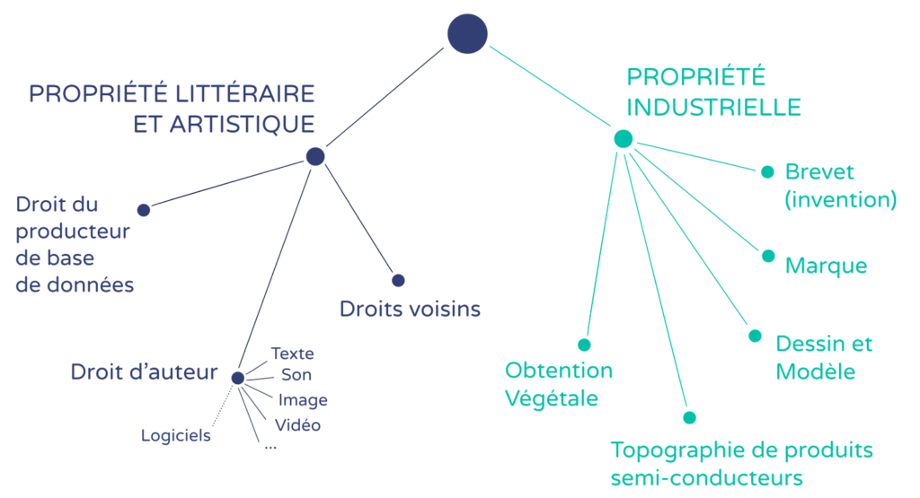
OMB-108 | Déontologie | Propriété Int.

Slide 66
OMB-108 | Déontologie
La propriété intellectuelle correspond à l'ensemble des droits qui reposent sur des idées ou des créations, par exemple, un modèle (aspect extérieur d'un produit), une invention, un texte ou une œuvre d'art, etc. On la classe en deux grands groupes : la propriété industrielle et la propriété littéraire et artistique.
Propriété industrielle : les deux exemples les plus connus sont les brevets et les marques ("marque déposée"). Quelques exemples de brevets déposés aux États-Unis : achat en ligne en seul clic, l'hyperlien, l'émoticône ";-(", etc.
La propriété littéraire et artistique regroupe le droit d'auteur, les droits voisins, et le droit des bases de données.

Slide 67
OMB-108 | Déontologie
Le droit d'auteur est composé des droits patrimoniaux, qui couvrent l'exploitation de l'œuvre, et les droits moraux, qui couvrent la paternité de l'œuvre.
Droits patrimoniaux : reproduction, représentation, adaptation. Ils sont cessibles : c'est-à-dire qu'on peut les céder, notamment contre rétribution.
Droits moraux : paternité, divulgation, retrait, intégrité. Ils sont incessibles : on ne peut pas les céder.

Slide 68
OMB-108 | Déontologie
Pour pouvoir être protégée, une œuvre devra répondre aux conditions ci-dessous, quelque soit le genre ou le type d'œuvre :
Critère d'originalité :
Ne veut pas dire nouveau ;
Doit refléter la personnalité ou l'empreinte personnelle de l'auteur ;
Ex : un listing n'est pas une œuvre originale.
Ex. : une photo, oui.
Condition de mise en forme :
On ne protège pas les idées, mais leur mise en forme. La forme dont l'idée est exprimée peut être soumise à copyright (c'est le brevet protège les inventions et les découvertes).

Slide 69
OMB-108 | Déontologie
Le dépôt d'une œuvre dans une maison des auteurs confère une date d’antériorité aux œuvres. Celle-ci peut s’avérer déterminante en cas de procès pour plagiat. Il s’agit d’une mesure de précaution (et non de protection) qui propose à l’appréciation de tous les tribunaux un commencement de preuve de l’antériorité de l'œuvre et de l’identité de son auteur -> sacd.be, sabam.be, etc.
Appartenance d'une œuvre
En général, elle appartient à la personne physique qui l'a créée ;
En cas de collaboration, elle appartient à tous les collaborateurs ;
Dans le cadre d'un contrat de travail dans l'IT : l'employeur possède automatiquement les droits patrimoniaux (exploitation).

Slide 70
OMB-108
- 6.2 -
Propriété des programmes & DB

Slide 71
OMB-108 | Déontologie
Protection des programmes d'ordinateur
Le droit d’auteur couvre les programmes d’ordinateur dans ses différents aspects : code-source, code objet (compilation binaire, langage machine), éléments esthétiques, interfaces, matériel préparatoire, structure du programme, etc.

Slide 72
OMB-108 | Déontologie
Le code
Le droit d’auteur s’applique au code source ainsi qu’au code objet. Il n’est donc pas permis de faire des copies de tout ou partie de logiciels sans y avoir été expressément autorisé.
Il ne suffit donc pas de changer quelques lignes de code pour éviter les problèmes de droit d’auteur.

Slide 73
OMB-108 | Déontologie
L’architecture du logiciel
L’architecture du logiciel, sa structure, son organisation sont protégées également, ainsi que les routines ou les listes de paramètres.
La simple reprise de l’architecture d’un logiciel pour un autre logiciel est ainsi susceptible de constituer une contrefaçon.

Slide 74
OMB-108 | Déontologie
Le matériel préparatoire et les logiciels en cours de développement
Le droit d’auteur ne protège pas que le code des logiciels. Il protège également l’ensemble des travaux de conception (dans la mesure où ils sont susceptibles de déboucher ultérieurement sur un programme d’ordinateur). Sont donc protégés les schémas, les organigrammes décrivant tout ou partie de l’architecture du logiciel, les diagrammes de flux, etc.
Par conséquent, copier la structure d’un logiciel dans un autre logiciel est susceptible de constituer une contrefaçon, même si leurs codes sont différents. Cela implique également qu’un logiciel qui est déjà mis en forme, dont l’architecture est suffisamment avancée, est déjà protégé même si le code n’a pas encore été écrit.

Slide 75
OMB-108 | Déontologie
Le look and feel
Tous les éléments qui relèvent des interfaces-utilisateur, tels que icônes, apparences, écrans des menus, sons, sont également protégés par le droit d’auteur.

Slide 76
OMB-108 | Déontologie
Protection des bases de données
Le seuil d'originalité est impossible à atteindre pour une base de données, car sa valeur vient :
De son degré d'exhaustivité ;
De la facilité avec laquelle l'information peut être trouvée par l'utilisateur

Slide 77
OMB-108 | Déontologie
Protection des bases de données
Il existe deux types de protection pour une base de données :
Par droit d'auteur : en protégeant la structure de la base de données, si elle est originale ;
Par Sui generis : en protégeant le contenu (pour protéger, par exemple, l'investissement fait pour réaliser cette base de données contre la copie par des concurrents)

Slide 78
OMB-108
- 6.3 -
Les licences

Slide 79
OMB-108 | Déontologie
Les licences d'utilisation
Contrat d'utilisateur final (CLUF ou EULA (End User License Agreement) : contrat qui doit être accepté avant d'installer un logiciel ou un service. On y retrouve parfois des clauses à la limite de la légalité.

Slide 80
OMB-108 | Déontologie
Les licences d'utilisation
Licence publique générale, plus connue sous l'acronyme "GPL" (General public license) : licence de logiciel libre la plus utilisée (pouvant s'appliquer aussi à un livre, un article ou autre création :
Liberté 0. exécuter le logiciel, pour n'importe quel usage ;
Liberté 1. étudier et adapter le fonctionnement d'un programme ;
Liberté 2. redistribuer des copies ;
Liberté 3. faire bénéficier la communauté des versions modifiées ;

Slide 81
OMB-108 | Déontologie
Les licences d'utilisation
Copyleft : droits des utilisateurs, par opposition aux droits des auteurs.
Creative commons : faciliter la diffusion et le partage d'œuvre
https://vimeo.com/95488932

Slide 82
OMB-108
- 6.4 -
NDA

Slide 83
OMB-108 | Déontologie | NDA
Un accord de non-divulgation (NDA = Non Discolure Agreement) est un accord confidentiel utilisé pour protéger votre propriété intellectuelle.
Une NDA contient la définition des renseignements confidentiels, des types de renseignements qui ne peuvent être divulgués et, tout aussi important, des types de renseignements qui ne sont pas assujettis à l'accord.
Une autre partie essentielle de la NDA est la limitation de la divulgation et de l'utilisation de l'information et l'indication de la limite de temps de l'obligation des parties.

Slide 84
OMB-108 | Déontologie | NDA
Deux types de NDA :
Entente unilatérale de non-divulgation - une partie convient de ne pas divulguer les renseignements personnels d'une autre partie.
Entente de non-divulgation mutuelle - les deux parties conviennent de ne pas partager les renseignements de l'autre partie. Le plus souvent, cet accord est utilisé par des entreprises qui partagent des communications protégées.

Slide 85
OMB-108 | Déontologie | NDA
Lorsque vous devez partager des renseignements exclusifs avec une tierce partie et que vous ne voulez pas qu'ils deviennent publics.
Si vous avez accès aux renseignements confidentiels d'une personne et que vous souhaitez définir clairement les modalités de partage de ces renseignements.
En matière de développement logiciel, les informations confidentielles comprennent généralement le code source, les particularités du processus de développement, les détails du projet et des versions, les nouveaux concepts d'applications, une liste de contacts commerciaux, etc.

Slide 86
OMB-108
- 6.5 -
RGPD

Slide 87
OMB-108 | Déontologie | RGPD
Vidéo : Comprendre le RGPD en 5 questions
Vidéo : Le RGPD a un an : quel bilan ?

Slide 88
OMB-108
- 6.6 -
Aller plus loin

Slide 89
OMB-108 | Déontologie
Propriété Intelectuelle sur economie.fgov.be
Protection des données sur europa.eu

Slide 90
Des questions ?

